Slide 1
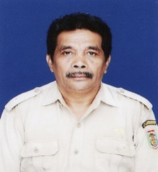
BIOMEKANIKA
Ir. MUH. ARIF LATAR, MSc

Slide 2
I. PENDAHULUAN

Slide 3
1.1. PENGERTIAN
Secara terminologi, terdiri atas :
kata “Bio” = makhluk hidup
kata “Mekanikal” = gerakan.
Biomekanik adalah ilmu yang mempelajari gerakan pada makhluk hidup, dimana dalam Biomekanik hanya mempelajari gerakan pada manusia.

Slide 4
Pengertian Biomekanik secara umum/luas
  “adalah ilmu yang mempelajari gerakan pada manusia, yang dipengaruhi oleh sistem anatomi, fisiologi, psikologis, mekanis dan sosiokultural.
Pengertian Biomekanik secara sempit
  “adalah ilmu yang mempelajari gerakan pada manusia.
Pengertian Biomekanik secara ilmiah
  “adalah ilmu yang mempelajari cara menentukan gaya, perubahan dan beban mekanik pada otot, tulang dan sendi dari tubuh manusia.

Slide 5
1.2. Defenisi
Franklin & Nordin (1980) mendefinisikan biomekanika sebagai berikut:
Biomekanika menggunakan konsep fisika dan teknik untuk menjelaskan gerakan pada bermacam-macam bagian tubuh manusia dan gaya yang bekerja pada bagian tubuh pada aktifitas sehari-hari.
Chaffin (1991) membuat istilah biomekanika kerja (Occupational Biomechanic) yang didefinisikan sebagai berikut:
Biomekanika kerja adalah studi mengenai interaksi pekerja dengan peralatan, mesin dan material, sehingga pekerja dapat meningkatkan performansinya dan di sisi lain dapat meminimalkan resiko cedera kerja (muskuloskeletal)

Slide 6
Biomekanika sendiri dibagi menjadi 3 yaitu:
Biostatik: Yaitu studi tentang struktur mahluk hidup yang berhubungan dengan gaya-gaya ketika mereka berinteraksi.
Biodinamik: Yaitu studi tentang dasar-dasar dan pembagian gerakan (berhubungan dengan gaya) yang dilakukan mahluk hidup.
Bioenergetik: Yaitu studi tentang transformasi energi yang terjadi dalam tubuh mahluk hidup. Bioenergetik terkait dengan proses biothermodinamika.
(Philips, Human Factors Engineering, 2000,hal 35-36)

Slide 7
1.3. PENGATAR BIOMEKANIKA
Penggunaan Fisika di Kesehatan :
Faal Fisika : untuk menentukan fungsi tubuh meliputi kesehatan dan penyakit.
Pengetahuan tentang benda yang digunakan dlm kesehatan seperti ultrasonik, laser, radiasi, dll.
PENGUKURAN.
Membandingkan kuantitas.
Besaran pokok dan turunan dan SATUAN
Proses pengukuran.
  Pengukuran berulang : nilai pernafasan rata-rata
  Pengukuran sekali : Substansi asing yang dikeluarkan ginjal, Potensial aksi pd sel saraf

Slide 8
Falsa positif dan negatif
Falsa Positif
  Error yang terjadi dimana penderita dinyatakan menderita suatu penyakit padahal tidak
Falsa negatif
  Error yang terjadi dimana penderita dinyatakan tidak sakit padahal menderita suatu penyakit
Untuk menghindari :
    1. Dalam pengambilan pengukuran
    2. Pengulangan pengukuran
    3. Penggunaan alat yang dapat dipercaya
    4. Kalibrasi terhadap alat.

Slide 9
Skema dasar Pengukuran
Proses Pengukuran
Ketelitian dan kebenaran
Data-data lain
Faal positif atau negatif

Slide 10
II. Konsep Biomekanika

Slide 11
II. Konsep Biomekanika
Biomekanika diklasifikasikan menjadi 2, yaitu :
General Biomechanic
Occupational Biomechanic.

Slide 12
2.1. General Biomechanic
  Adalah bagian dari Biomekanika yang berbicara mengenai hukum – hukum dan konsep – konsep dasar yang mempengaruhi tubuh organic manusia baik dalam posisi diam maupun bergerak.
Dibagi menjadi 2, yaitu :
Biostatics adalah bagian dari biomekanika umum yang hanya menganalisis tubuh pada posisi diam atau bergerak pada garis lurus dengan kecepatan seragam (uniform ).
Biodinamic adalah bagian dari biomekanik umum yang berkaitan dengan gambaran gerakan– gerakan tubuh tanpa mempertim-bangkan gaya yang terjadi (kinematik ) dan gerakan yang disebabkan gaya yang bekerja dalam tubuh ( kinetik ). ( Tayyari, Occupational Ergonomi )

Slide 13
2.2 Occupational Biomechanic
  Didefinisikan sebagai bagian dari biomekanik terapan yang mempelajari interaksi fisik antara pekerja dengan mesin, material dan peralatan dengan tujuan untuk meminimumkan keluhan pada sistem kerangka otot agar produktifitas kerja dapat meningkat.
  Dalam biomekanik ini banyak melibatkan bagian bagian tubuh yang berkolaborasi untuk menghasilkan gerak yang akan dilakukan oleh organ tubuh yakni kolaborasi antara Tulang, Jaringan penghubung (Connective Tissue) dan otot yang dapat dijelaskan sebagai berikut:

Slide 14
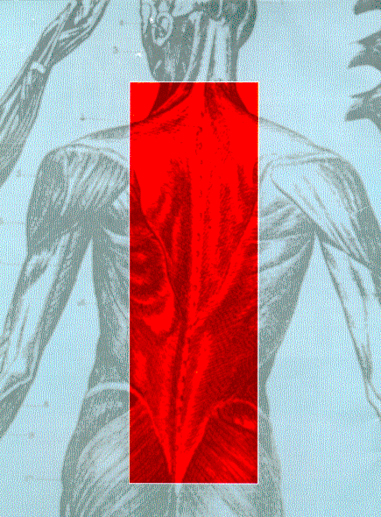
Otot
2 jenis
OTOT
Kerja otot dinamis, yang ditandai dengan adanya proses berulang antara kontraksi dan relaksi
Kerja otot statis ditandai dengan proses kotraksi yang berkepanjangan

Slide 15
Untuk Pekerjaan Statis :
Otot tertekan - - -> Penyempitan pembuluh darah
Peredaran darah terganggu ( Oxygen deft ) - - -> Asam Laktat menumpuk - - -> Pegal-pegal.
Untuk Pekerjaan Dinamis :
Pengerahan tenaga besar dan monoton (kontraksi otot serabut berlebihan ) - - -> CO2 & Air menumpuk - - -> Nyeri otot / bengkak - - -> Otot memendek dan kaku.

Slide 16
Kekuatan Otot
Setiap jenis otot mempunyai kemampuan yang khas dalam menjalankan kerja biomekanik
Masing-masing memiliki kekuatan, kecepatan dan ketelitian geraknya sendiri
Kekuatan otot tergantung juga pada dimana dan ke arah mana kekuatan itu dikeluarkan

Slide 17
KEKUATAN OTOT:
  TERGANTUNG DARI BANYAKNYA SERAT
  KEKUATAN MAKSIMUM, SERAT OTOT 0.3-0.4 N/mm² (1 KG=10 N) DARI CROSS SECTION DAPAT MENGANGKAT BEBAN 3 – 4 KG (30 – 40 N)
  WANITA DENGAN LATIHAN YANG SAMA DENGAN PRIA DAPAT MENCAPAI KURANG DARI 30% KEKUATAN PRIA
  KEKUATAN PALING BESAR PADA SAAT PERMULAAN KONTRAKSI (RELAX)

Slide 18
Dalam dunia kerja yang menjadi perhatian adalah :
Kekuatan kerja otot.
Kekuatan kerja otot bergantung pada :
    Posisi anggota tubuh yang bekerja
    Arah gerakan kerja.
    Perbedaan kekuatan antar bagian tubuh.
    Usia.
    Kecepatan dan ketelitian.
    Daya tahan jaringan tubuh terhadap beban.

Slide 19
Salah satu kebutuhan umum dalam pergerakan otot adalah oksigen yang dibawa oleh darah ke otot untuk pembakaran zat dalam menghasilkan energi.
Menteri Tenaga Kerja melalui Kep. No. 51 tahun 1999, menetapkan kategori beban kerja menurut kebutuhan kalori sebagai berikut :
- Beban kerja ringan : 100 – 200 kilo kalori/jam
- Beban kerja sedang : > 200 – 350 kilo kalori/jam
- Beban kerja berat : > 350 – 500 kilo kalori/jam

Slide 20
III. ANALISIS MEKANIK

Slide 21
3.1. Hukum Dasar
Hukum Newton pertama ( Kelembaman )
  Dipakai untuk mengukur suatu pengamatan
  benda bersifat mempertahankan keadaan
  semua benda/ obyek akan bergerak bila ada gaya (force) yang mengakibatkan pergerakan
Hukum Newton kedua
      F=m·a
  “Apabila ada gaya yang bekerja pada suatu benda maka benda akan mengalami suatu percepatan yang arahnya sama dengan arah gaya”
Hukum Newton ketiga - ( aksi reaksi )
  “ Untuk setiap aksi, selalu ada reaksi yang arahnya berlawanan”

Slide 22
Massa
“jumlah unsur suatu obyek”
satuan: kg → besaran skalar
Berat
“jumlah unsur suatu obyek yang dipengaruhi gaya tarik bumi/gravitasi”
satuan: kg m/s(Newton) → besaran vektor

Slide 23
Gaya gravitasi
“gaya tarik bumi terhadap suatu benda”
Pengaruh gaya gravitasi terhadap tubuh manusia
- berat badan,
- varises,
- edema tungkai, dll.
Gaya yang mempengaruhi tubuh manusia
- gaya pada tubuh manusia → spt saat tubuh menabrak
suatu benda
- gaya di dalam tubuh manusia → gaya otot
mempengaruhi sirkulasi darah dan pernapasan

Slide 24
Biomekanika pada manusia
Gaya yang bekerja pada manusia
- dalam keadaan statis
- dalam keadaan dinamis
Gaya pada tubuh manusia dalam keadaan statis
→ dalam keadaan setimbang/ jumlah gaya dlm
segala arah (F=0)
→ sistem muskuloskeletal bekerja sbg
pengumpil/pengungkit

Slide 25
Gaya pada tubuh ada 2 tipe :
Gaya pada tubuh dlm keadaan statis.
Gaya pada tubuh dalam keadaan dinamis

Slide 26
3.2. GAYA PADA TUBUH MANUSIA
Gaya pd tubuh keadaan statis
Statis : Tubuh dlm keadaan setimbang, jumlah gaya dan momen gaya yang ada sama dengan nol.
dalam keadaan setimbang/ jumlah gaya dlm segala arah (F=0)
sistem muskuloskeletal bekerja sebagai pengumpil/pengungkit
Sistem tulang dan otot berfungsi sebagai pengumpil.

Slide 27
Dalam tubuh manusia terdapat tiga jenis gaya : ……………………(Winter,1979 )
Gaya Gravitasi, yaitu gaya yang melalui pusat massa dari tiap segmen tubuh manusia dengan arah kebawah. Besar gayanya adalah massa dikali percepatan gravitasi ( F = m g )
Gaya Reaksi yaitu gaya yang terjadi akibat beban pada segmen tubuh atau berat segmen tubuh itu sendiri.
Gaya otot yaitu gaya yang terjadi pada bagian sendi, baik akibat gesekan sendi atau akibat gaya pada otot yang melekat pada sendi. Gaya ini menggambarkan besarnya momen otot.

Slide 28
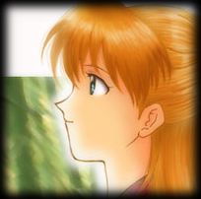
Ada 3 kelas sistem pengumpil :
a. Kelas pertama
Titik tumpuan terletak diantara gaya berat dan otot
W = gaya berat
M = gaya otot
W
W
M
M

Slide 29
b. Klas kedua
Gaya berat diantara titik tumpu dan gaya otot.
M
W
M
W
Contoh: posisi jinjit

Slide 30
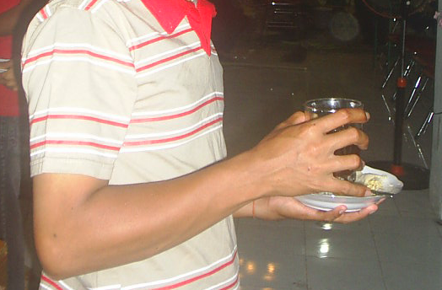

c. Klas ketiga
Gaya otot terletak diantara titik tumpuan dan gaya berat
M
M
W
W
Contoh: Posisi tangan mengangkat beban
M
W

Slide 31
Keuntungan mekanik
Perbandingan antara gaya otot dan gaya berat
Iw
IM
Gaya berat (W)
Gaya otot (M)
Keuntungan Mekanik =

Slide 32
Biomekanika:
Daya Tahan Terhadap Beban Mekanik (1)
Setiap jenis jaringan mempunyai kemampuan yang khas dalam menahan beban biomekanik yang datang kepadanya
Beberapa faktornya:
  Konstruksi sistem otot-rangka
  Sifat bahan jaringan yang bersangkutan
  Kebiasaan/latihan

Slide 33
Biomekanika:
Daya Tahan Terhadap Beban Mekanik (2)
Untuk pekerjaan mengangkat secara manual, dikembangkan Recommended Weight Limit (RWL) ➔ beban angkat maksimal yang disarankan tidak dilampaui
RWL = LC x HM x VM x DM x AM x FM x CM
Untuk mengurangi beban manual material handling dapat digunakan alat bantu

Slide 34
Dimana ,
RWL : batas beban yang direkomendasikan
LC : konstanta pembebanan = 23 kg
HM : faktor pengali horizontal = 25 / H
VM : faktor pengali vertikal
DM : faktor pengali perpindahan = 0,82 + 4,5 / D
AM : faktor pengali asimetrik = 1 – 0,0032 A
CM : faktor pengali kopling
( Tarwaka, Solichul HA.Bakri, Lilik Sudiajeng, 2004, hal127-128 )
Recommended Weight Limit (RWL)
Menyatakan berat badan yang dapat diangkat oleh hampir semua pekerja sehat selama rentang waktu yang cukup lama (sampai 8 jam), tanpa terjadinya peningkatan risiko sakit punggung yang berkaitan dengan pengangkatan.

Slide 35
Distance Multiplier (DM)
Faktor pengali jarak ditentukan dari perpindahan vertikal kedua tangan, mulai dari titik asal
sampai ke tujuan pengangkatan
Load Constant (LC)
Konstanta beban ini bernilai 51 lbs (23 kg).
Besaran tersebut merupakan beban maksimum yang direkomendasikan untuk pengangkatan pada lokasi standar, yaitu posisi diam pada 30 in (76 cm) dari lantai dan berjarak horizontal 10 in (25 cm) dari titik tengah antara mata kaki, dan pada kondisi optimal, yaitu posisi sagital, pengangkatan yang tidak terus menerus, pemegangan yang baik, dan prpindahan vertikal kurang dari 10 in (25 cm).
Beban seberat konstanta beban dapat diangkat oleh 75% pekerja wanita (90% menurut snook dan Ciriello (1991) dan 90% pekerja pria pada kondisi ideal

Slide 36
Posisi Pengukuran
H_{D}
V_{D}
H_{O}
V_{O}

Slide 37
Horizontal Multiplier (FM)
Faktor pengali horizontal ditentukan dari jarak horizontal dari titik tengah antara mata kaki dan titik hasil proyeksi titik tengah pegangan kedua tangan ke lantai .
HM = (25/H) -untuk cm
HM = 10/H - untuk inci
H_{D}
Batas-batas yang ditentukan untuk jarak horizontal adalah 10 in (25 cm) dan 25 in (63 cm).
Objek pada jarak lebih dari 25 in (63 cm) pada umumnya tidak dapat diangkat tanpa terjadinya kehilangan keseimbangan.
H_{O}

Slide 38
Vertical Multiplier/VM
Faktor pengali vertikal ditentukan dari jarak vertikal dari lantai ke titik tengah antara kedua pegangan tangan
Faktor pengali vertikal dinyatakan dalam rumus:
VM = 1 – (0.0075 │V-30│) (untuk inci)
VM = 1 – (0.003 │V-75│) (untuk cm)
Batas-batas yang ditentukan untuk jarak vertikal adalah 0 (Objek diangkat dari permukaan lantai) sampai 70 in (175 cm) (batas atas jangkauan vertikal untuk mengangkat).
V_{D}
V_{O}

Slide 39
Distance Multiplier (DM)
Faktor pengali jarak ditentukan dari perpindahan vertikal kedua tangan, mulai dari titik asal sampai ke tujuan pengangkatan.
Faktor pengali jarak dinyatakan dalam rumus:
DM = 0.82 + (1.8 / D) (untuk inci)
DM = 0.82 + (4.5/D) (untuk cm)
D = |V_{D}-V_{O}|
Batas-batas yang ditentukan untuk jarak perpindahan vertikal adalah 0 sampai 70 in (175 cm)
D

Slide 40
Catatan :
H = Jarak horizontal posisi tangan yang memegang beban dengan
titik pusat tubuh.
V = Jarak vertikal posisi tangan yang memegang beban terhadap lantai
D = Jarak perpindahan beban secara vertikal antara tempat asal
sampai tujuan
A = Sudut simetri putaran yang dibentuk antara tangan dan kaki.

Slide 41
Setelah nilai RWL diketahui, selanjutnya perhitungan Lifting Index, untuk mengetahui index pengangkatan yang tidak mengandung resiko cidera tulang belakang, dengan persamaan :
LI = Berat Beban
RWL
Jika LI > 1, berat beban yang diangkat melebihi batas pengangkatan yang direkomendasikan maka aktivitas tersebut mengandung resiko cidera tulang belakang.
Jika LI < 1, berat beban yang diangkat tidak melebihi batas pengangkatan yang direkomendasikan maka aktivitas tersebut tidak mengandung resiko cidera tulang belakang (Waters, et al; 1993).

Slide 42
Biomekanika:
Daya Tahan Terhadap Beban Mekanik (3)
Beban mekanik yang terasa ringan tetapi membebani secara berulang dalam waktu yang panjang dapat menimbulkan gangguan-gangguan pada jaringan yang bersangkutan mulai dari yang ringan sampai yang bersifat masalah (disorder) pada jaringan rangka-tulang tersebut

Slide 43
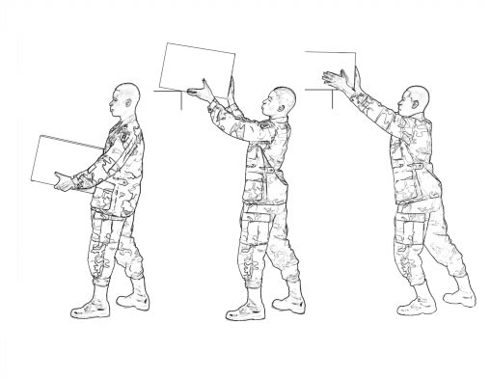
Usaha dan Energi Potensial

Slide 44
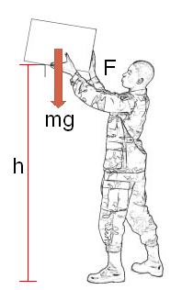
Berdasarkan konsep perhitungan Usaha :
Diketahui :
Hubungan antara Usaha dan Energi Potensial :

Slide 45
Hukum Kekekalan Energi
Hukum Kekekalan Energi:
Besar energi mekanik benda ketika berada di puncak tebing adalah sama dengan energi mekanik benda ketika berada pada titik minimum (terendah).

Slide 46

Keseimbangan
Keseimbangan stabil
  Pusat gravitasinya naik jika diberi gaya.
  Muncul gaya pemulih yang menyebabkan kembali kekeadaan semula.
  Tenaga potensial bertambah

Slide 47
Keseimbangan Labil
1. Pusat gravitasinya turun jika diberi gaya.
2. Posisi benda akan mengalami perubahan.
3. Tenaga potensial berkurang

Slide 48
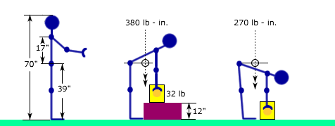
Problems (example)

Slide 49
Biomechanics. Levers.
Notes:
Levers:
Holding loads away from the body creates a lever effect on the spine which in turn increases the load capacity which is placed on the spine – particularly in the lumbar region. The effort required by the back muscles increases according to how far the load is held away from the body.
Prevent leverage and decrease loading on the spine by:
• Organising the work to reduce the effect of leverage.
• Keep loads close to the body
Try not to stoop.

Slide 50
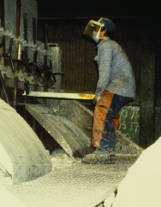
LIFTING A LEVER
Thanks to
Richard Hughes
U Michigan, for the following slides.

Slide 51
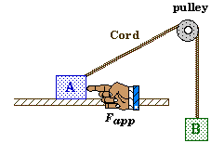
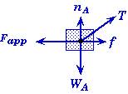
Free-Body Diagrams
Free-body diagrams , adalah representasi skematis dari suatu sistem yang mengidentifikasi semua kekuatan dan momen yang bekerja pada suatu komponen-komponen sistem.
tali

Slide 52
Biomechanical Model - Simple
Unknown:
Elbow reactive force
Elbow moment
Dari: Chaffin and Andersson (1991) Occupational Biomechanics
Notes:
Asumsi:
No motion
No out-of-plane forces (Flatland)
Known anthropometry (segment sizes and weights)
Known forces and directions
Known postures
1 muscle
Known muscle geometry
No muscle antagonism (e.g. triceps)
Others

Slide 53
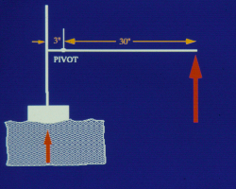
MECHANICS OF LEVER
3F = 30F_{HAND}
30
F =
F_{HAND}
3
F_{HAND}
F =
10
F_{HAND}
F

Slide 54
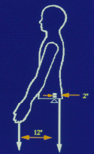
MECHANICAL ANALYSIS
F_{HAND}
F

Slide 55
NEWTON’S THIRD LAW
F_{HAND}
F_{HAND}

Slide 56
MECHANICS OF SPINE
2F_{MUSCLE} = 12F_{HAND}
12
F_{MUSCLE} =
F_{HAND}
2
F_{MUSCLE} =
6
F_{HAND}
F_{HAND}
F_{MUSCLE}

Slide 57
2-D Model of the Elbow
From Chaffin, DB and Andersson, GBJ (1991) Occupational Biomechanics. Fig 6.7

Slide 58
Example
COM
ELBOW
HAND
Akan dihitung:
  Force pada otot Biceps (F_{B})
  Force pada elbow (F_{E})
  External elbow moment (M_{E})

Slide 59
Steps required
Free Body Diagram
Hitung external moment(s) pada sendi (joint)
Hitung net internal moment(s)
Hitung external force(s) pada sendi
Hitung net internal force(s)
Evaluasi

Slide 60
Example - solution
ΣM_{E} = 0
M_{E} = M_{LA} + M_{H} = (W_{LA} x ma_{LA}) + (F_{H} x ma_{H})
M_{E} = (-10 x 0.17) + (-180 x 0.35) = -64.7 Nm
M_{E} = -M_{E}
M_{E} = (F_{JT} x ma_{JT}) + (F_{B} x ma_{B})
F_{B} = 1294 N (up)
External moment
Internal moment

Slide 61
Solution (lanjutan)
ΣF_{E} = 0
F_{E} = W_{LA} + F_{H} = -10 + (-180)= -190 N (down)
F_{E} = - F_{E}
F_{E} = F_{JT} + F_{B}
F_{JT} = 190 - 1294 = -1104 N (down)
Kesimpulan, untuk menahan sebuah benda 18 kg dibutuhkan force (bicep) ~1300 N dan dihasilkan force ~1100 N pada sendi elbow

Slide 62
Evaluasi Populasi
Jika momen pada elbow (M_{E})= 15.4 Nm, berapa persen populasi yang diprediksi bisa menahan beban ini (asumsi: untuk waktu yang singkat)?
Mis:
μ = 40 Nm; σ = 15 Nm
z = (y - µ)/σ = (15.4 - 40)/15 = -1.64
Dari distribusi normal: z = -1.64 → 0.95
Artinya, 95% dari populasi mempunyai kekuatan otot ≥ 15.4 Nm

Slide 63
Ergonomic Controls
Strategi perbaikan kerja
  Kurangi D (Demand)
    Forces: berat beban
    Moment arms: jarak beban ke tubuh, postur, layout kerja
  Tingkatkan C (Capacity)
    Seleksi pekerja
    Hindari dampak beban kerja untuk sendi tubuh yang relatif lemah/ kritis

Slide 64
Model 2: Low-Back
Dari Chaffin and Andersson (1991) Occupational Biomechanics

Slide 65
Analisis Biomekanika
c.o.m
F
6 cm
M = external
muscle
moment
F
shear
M
α
internal
F
θ=90−α
BW
M
F
external
Load
F
compression
θ=90−α
F_{L5/S1} = F_{BW} + Load

Slide 66
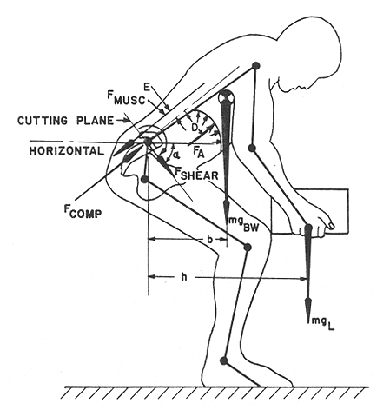
Manual Material Handling

Slide 67
Masalah
Overexertion sebagai sumber biaya MSDs terbesar
  Penyebab utama: lifting
Back injury
  20% dari total kelainan MSDs
  30% dari total biaya kompensasi
  Total biaya $ ~30 billion per tahun

Slide 68
Tugas Kelompok
Setelah Anda mengikuti kuliah Biomekanika, diskusikan dan analisa aplikasi biomekanika dalam praktek k3!

